Slide 1
LEADERSHIP AND INNOVATION
Dra. Mustika Tarigan, M.Psi, Psikolog
Kelas: A2, A3, B1, B3
Mata kuliah: Psikologi Kepemimpinan

Slide 2
INOVASI ???
Kanter (1986): Inovasi merupakan hasil karya pemikiran baru yang diterapkan dalam kehidupan manusia.
Amabile & Conti (1999): Inovasi merupakan implementasi dan adopsi pemikiran baru oleh individu dalam perusahaan.
West & Farr (1990): Pengenalan & penerapan denga nsengaja gagasan, proses, produk, dan prosedur yang baru pada unit yang menerapkannya, yang dirancang untuk memberikan keuntungan bagi individu, kelompok, organisasi dan masyarakat luas.

Slide 3
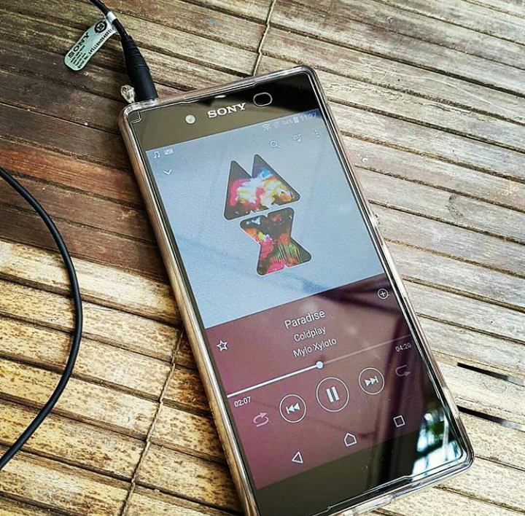
INOVASI ???
Proses memikirkan dan mengimplementasikan pemikiran tersebut sehingga menghasilkan hal baru berbentuk produk, jasa, proses bisnis, cara baru, kebijakan, dll.
McKeown (2008): Inovasi merupakan bentuk perubahan dari suatu hal, baik yang bersifat inkremental (sedikit demi sedikit), maupun perubahan yang radikal. Eg, penemuan pesawat terbang (radikal); teh botol (inkremental)

Slide 4



Keunggulan Organisasi (Rosabeth Moss Kanter)
CONCEPT
COMPETENCE
CONNECTION

Slide 5
Mitra Bisnis
Pengetahuan
Gagasan Kreatif
Kompetensi
Produk
Teknologi

Slide 6
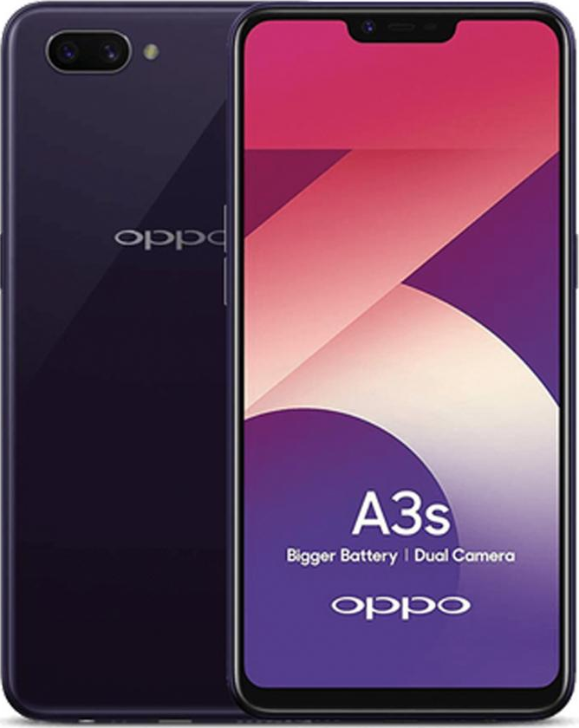

Slide 7


Slide 8
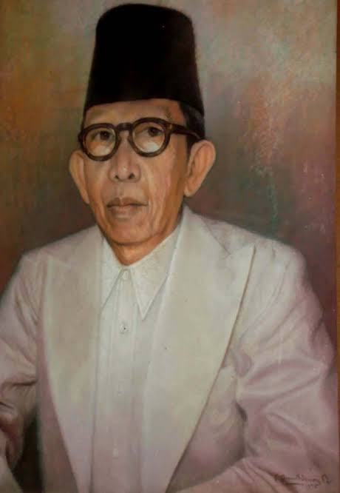
Niteni → Melihat apa yang orang lain lakukan
Niroke → Meniru apa yang orang lain lakukan
Nambahi → Menambahi apa yang orang lain pelajari agar lebih baik mutunya.

Slide 9
Linsu Kim (1977) dalam bukunya: Immitation to Innovation: The Dynamics Of Korea’s Technology Learning → Kemajuan teknologi Korea adalah peniruan dari produk yang sudah ada dengan menambahkan beberapa hal baru.
Industri otomotif, peralatan teknologi informasi, peralatan rumah tangga (TV, mesin cuci, etc.)
--Dukungan pemerintah untuk memfasilitasi pembelajaran bersama antara perguruan tinggi, pelaku bisnis, dan pemerintah--

Slide 10
Jenis-jenis Inovasi
Inovasi proses. Penyederhanaan proses kerja untuk memperoleh efisiensi. eg, perpanjangan SIM, membayar pajak kendaraan.
Inovasi metode. Modifikasi metode/cara. Eg, bidang kedokteran: metode bedah jantung koroner.
Inovasi struktur organisasi. Perubahan yang dilakukan pada struktur organisasi dengan masuknya hal-hal yang baru ke dalam organisasi.
Inovasi dalam hubungan. Kerjasama dalam berbagai aliansi bisnis. Eg, Bandara & perusahaan transportasi (KNIA & Damri, KNIA & PT. KAI).

Slide 11
Jenis-jenis Inovasi
Inovasi strategi. Inward looking → Outward looking. eg, Restorasi Meiji Negara Jepang. Setelah Restorasi Meiji, Jepang menjadi negara yang terbuka untuk belajar hal-hal baik dari negara lain. Untuk mencapai ini, Jepang mengirimkan mahasiswanya untuk belajar ke Amerika Serikat dan Eropa, mengundang Edward Deming, seorang yang ahli dalam bidang Total Quality Management (TQM) yang pada akhirnya Jepang menyebut konsep TQM dengan istilah Kaizen. Berubahnya orientasi bisnis dengan sebuah sistem yang memproteksi produk dalam negeri dari suatu negara dengan menjadi anggota organisasi pasar bebas merupakan salah satu bentuk inovasi strategi, yakni berorientasi keluar (outward looking).

Slide 12
Jenis-jenis Inovasi
Inovasi pola pikir (Mindset). eg, Proses pemberian kredit sepeda motor. Pemberi kredit mengubah pola pikir agar konsumen bersedia mengambil kredit sepeda motor hanya dengan jaminan berupa kartu keluarga, KTP serta pembayaran di awal sebesar Rp. 500.000. dampak positifnya adalah meningkatnya kreditur sepeda motor.
Inovasi produk. Pengembangan produk yang terlihat dari fungsi produk dan dapat membawa kualitas produk menjadi lebih baik.
Inovasi pelayanan. Pengembangan kualitas pelayanan untuk sebuah produk dan jasa.

Slide 13
MODAL MANUSIA & INOVASI
Kreativitas. Kreativitas merupakan hal yang mengawali/mendahului sebuah inovasi. Divergent thinking merupakan cara berpikir yang dapat menstimulasi kreativitas. Cara berpikir seperti ini memberikan banyak jawaban. Ciri-ciri kreativitas meliputi: 1) Fluency, kelancaran dalam memberikan jawaban; 2) Flexibility, kemampuan mengahsilkan gagasan yang tidak biasa; 3) Originality, kemampuan menghasilkan pemikiran yang tidak biasa/unik; 4) Elaboration, kemampuan untuk memperkaya dan mengelaborasi sebuah konsep, dan mengimplementasikannya; 5) Visualization, kemampuan berimajinasi dan memvisualkan sebuah konsep abstrak dari sudut pandang yang berbeda; 6) Transformation, kemampuan mengubah suatu benda atau gagasan pada benda atau objek lainnya, serta melihat makna dan manfaatnya dengan cara baru;

Slide 14
MODAL MANUSIA & INOVASI
Kreativitas. ........ 7) Intuition, kemampuan melihat hubungan/kaitan suatu hak dengan hal lain, dalam informasi terbatas; 8) Synthesis, kemampuan mengkombinasikan bagian-bagian ke dalam sebuah keseluruhan yang kompak dan logis.
Intelektual. Modal intelektual tidak selalu ditentukan oleh tingkat pendidikan formal, namun mampu menjadi pemikir yang menghasilkan gagasan yang berkualitas.
Emosional (Emotional Intelligence). Kecerdasan emosional akan berperan penting dalam proses inovasi, yaitu mampu menghargai pendapat orang lain dengan sabar dan penuh apresiasi, dan lebih tenggang rasa dalam menghadapi gagasan kontroversial.

Slide 15
MODAL MANUSIA & INOVASI
Sosial. Kemampuan berinteraksi dengan orang yang berbeda, menghargai serta memanfaatkan secara bersama perbedaan akan memberikan kebaikan untuk semua
Ketabahan (Adversity Intelligence). Dengan banyaknya rintangan yang dihadapi, orang yang bertipe tabah akan selalu berpegang teguh pada keyakinan bahwa ia akan berhasil dengan gagasan inovatif yang dimilikinya.

Slide 16
MODAL MANUSIA & INOVASI
Moral. Modal yang berprinsip pada etika bisnis yang menghasilkan citra yang baik. Empat komponen modal moral meliputi: 1) Integritas (Integrity), individu memiliki berperilaku yang tidak bertentangan dengan kaidah etis yang universal; 2) Bertanggungjawab (Responsibility); 3) Penyayang (Compassionate), tidak merugikan orang lain; 4) Pemaaf (Forgiveness).
Kesehatan. Kesehatan merupakan bagian dari modal manusia agar dapat bekerja dan berpikir secara produktif. Kesehatan merupakan modal manusia yang dapat mempengaruhi modal manusia yang lainnya seperti intelektual, emosional, ketabahan, dan sosial.

Slide 17
HUBUNGAN KEPEMIMPINAN & INOVASI
Pemimpin yang dapat memacu tumbuhnya inovasi dalam perusahaan adalah pemimpin yang berpandangan jauh ke depan (sifat visioner), mampu mensinergikan berbagai unit, divisi, dan sumber daya yang ada dalam organisasi (sifat sinergistik) serta menggerakkan orang-orang dalam organisasi untuk mencapai sebuah tujuan yang ingin dicapai bersama (sifat transformasional).

Slide 18
HUBUNGAN KEPEMIMPINAN & INOVASI
Proses pengambilan keputusan yang bergerak ke arah delegasi semakin membesarkan kegairahan untuk berinovasi.
Tipe kepemimpinan partisipatif merupakan tipe kepemimpinan yang paling besar peluangnya untuk mengembangkan kreativitas karyawan dalam menghasilkan produk-produk inovasi.

Slide 19
HUBUNGAN KEPEMIMPINAN & INOVASI
Perilaku inovatif berkembang bila pemimpin bersifat apresiatif terhadap setiap gagasan, karena sifat apresiatif pemimpin dapat memotivasi orang untuk berinovasi.
Kanter (2001): Pemimpin juga harus membangun budaya organisasi/perusahaan yang menumbuhkan rasa kebermaknaan, persaudaraan, dan mengembangkan kompetensi dalam kehidupan kerja.

Slide 20
HUBUNGAN KEPEMIMPINAN & INOVASI
Jung dkk (2008): Ada hubungan yang signifikan antara gaya kepemimpinan transformasional dengan inovasi dalam perusahaan. Semakin transformasional para pemimpin, semakin banyak inovasi yang muncul dalam perusahaan.
Bass & Avolio (2007): Pemimpin transformasional memiliki kemampuan untuk menginspirasi pekerja (inspirational motivation).
Pemimpin yang inspirasional mengajak orang untuk memajukan perusahaan menjadi perusahaan terbaik yang memberi manfaat pada semua lapisan yang berkepentingan (stakeholder).

Slide 21
HUBUNGAN KEPEMIMPINAN & INOVASI
Yuk (2010): Pemimpin transformasional selalu menstimulasi orang untuk berpikir (intellectual stimulation) dan mencoba gagasan baru, menjadi suri teladan (idealized influenced) dan peduli secara personal terhadap pekerja (individual consideration).

Slide 22
Faktor yang membuat tipe kepemimpinan transformasional dapat mendorong inovasi
Mengajak anggota untuk membangun visi perusahaan bersama-sama.
Mengapresiasi gagasan yang muncul dari karyawan membuat karyawan merasa dirinya bangga.
Karyawan diberi tantangan dan diberdayakan. Ini akan membuat karyawan termotivasi untuk mengeluarkan semua potensi yang dia miliki.
Karyawan diajak untuk berpikir secara tidak lazim (out of the box thinking). Cara ini membantu karyawan untuk menemukan banyak pemikiran baru.

Slide 23
Memperhatikan kebutuhan dan peduli dengan permasalahan karyawan. Ini menyebabkan proses inovasi akan mendapat dukungan moral dan finansial.
Memberi konsultasi → Berdiskusi bersama karyawan setiap adanya perubahan yang akan mempengaruhi, mengakomodasi gagasan dan saran karyawan dalam mengambil keputusan tentang sesuatu terkait inovasi
Mendelegasi → Memberi otonomi yang cukup pada karyawan agar mereka bisa mandiri dalam mengerjakan pekerjaannya.
Mendukung inovasi → Memberi perhatian, mendukung gagasan inovatif, sabar atas gagasan, selalu mencari jalan agar pemberi gagasan bisa mengatasi masalag yang timbul.

Slide 24
Memberi feedback yang positir pada gagasan dan tahapan awal implementasi inovasi, serta meminta opini konsumen untuk mengetahui reaksi mereka pada kegiatan inovasi.
Pengakuan → Memberi apresiasi pada kinerja inovatif.
Memberi hadiah (rewards) → Baik berupa uang maupu barang
Memberikan dukungan fasilitas berupa uang dan waktu serta peralatan yang diperlukan.
Memonitor apakah tindakan inovasi tsb efektif dan efisien.
Memberikan penugasan yang menantang dan kesempatan bagi karyawan untuk mewujudkan komitmen pada tugas.

Slide 25
Perilaku Pemimpin yang dapat Mempengaruhi Perilaku Inovatif
Memberi contoh perilaku inovatif → Bagaimana mencari peluang,mengeluarkan gagasan, dan menjadi teladan dalam penerapan sebuah gagasan inovatif.
Memberi stimulus intelektual → Mengundang untuk memberikan gagasan, dan mengajak untuk mengevaluasi cara kerja yang sekarang berlaku untuk melihat kemungkinan untuk diperbaiki.
Mengundang karyawan berbagi pengetahuan → Berkomunikasi yang terbuka dan transparan, informal.
Memberikan arahan visi → Kegiatan atau tindakan untuk mencapai visi.

Slide 26
KIAT-KIAT PEMIMPIN UNTUK MEMACU KREATIVITAS
Mengembangkan gagasan yang asalnya dari semua karyawan.
Merangsang dan memfasilitasi kerja sama.
Mengembangkan keanekaragaman sudut pandang.
Membuat peta perkembangan tahapan kreativitas sampai ke produk inovatif.
Membantu setiap gagasan agar bisa menguntungkan secara komersial.
Memanfaatkan kegagalan sebagai sarana untuk belajar.
Menekan ancaman birokrasi yang akan melemahkan gagasan inovatif.

Slide 27
TeRIMA KASIH

